Slide 1
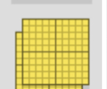
أدوات
الفصل الحادي عشر
(القياس) الطول والمساحة
التهيئة
نشاط

Slide 2
٨
٢

Slide 3
١٠
١٥

Slide 4
٧
٥

Slide 5
١٠
٦

